Slide 1
Августовское совещание работников образования Октябрьского района
МУНИЦИПАЛЬНАЯ СИСТЕМА ОБРАЗОВАНИЯ: НОВЫЕ ВЫЗОВЫ, НОВЫЕ ТРЕБОВАНИЯ,
НОВАЯ ОТВЕТСТВЕННОСТЬ
гп. Октябрьское, 29 августа 2023

Slide 2
Августовское совещание работников образования Октябрьского района
«Экокласс» как эффективная форма формирования экзоцентрического мировоззрения и экологического
воспитании школьников»
(из опыта работы МБОУ «Талинская СОШ»)
Стыцюк Ольга Павловна,
учитель истории и МХК МБОУ «Талинская СОШ»

Slide 3
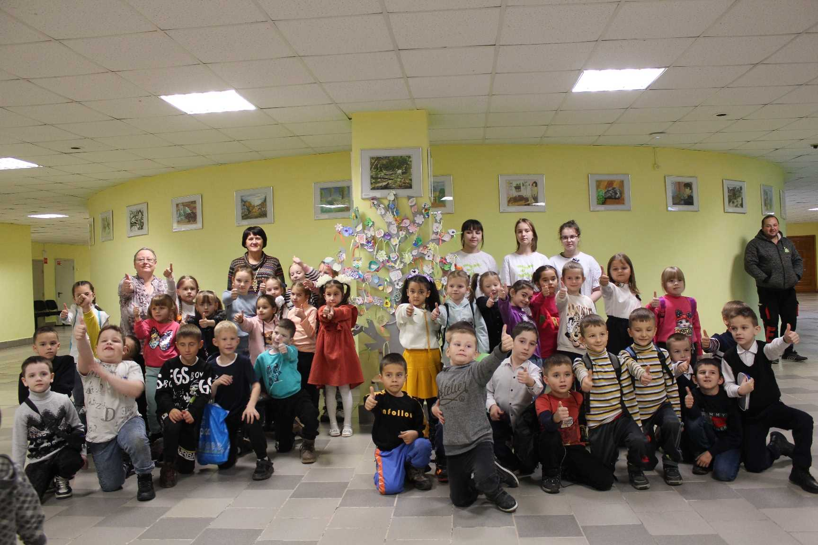
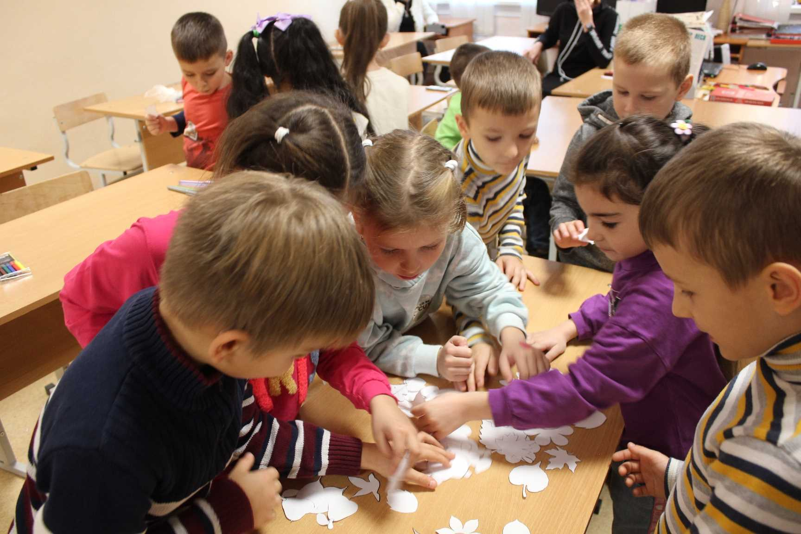
Дедский сад «Лесная сказка»

Slide 4
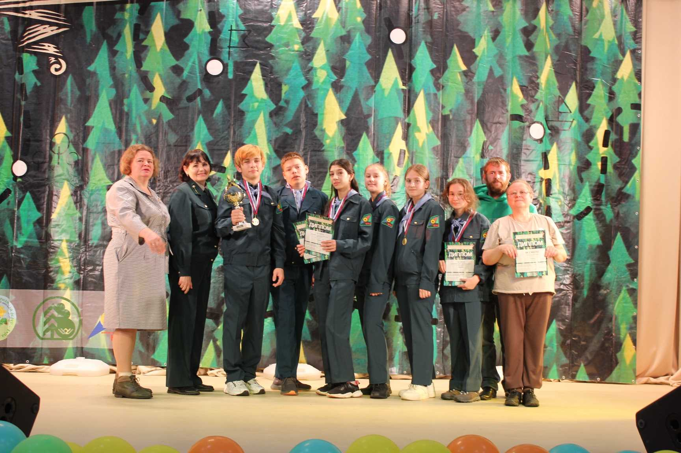
Окружной смотр-конкурс школьных лесничеств «Лучшее школьное лесничество Югры»

Slide 5
Международный проект
«Красная книга глазами детей»

Slide 6
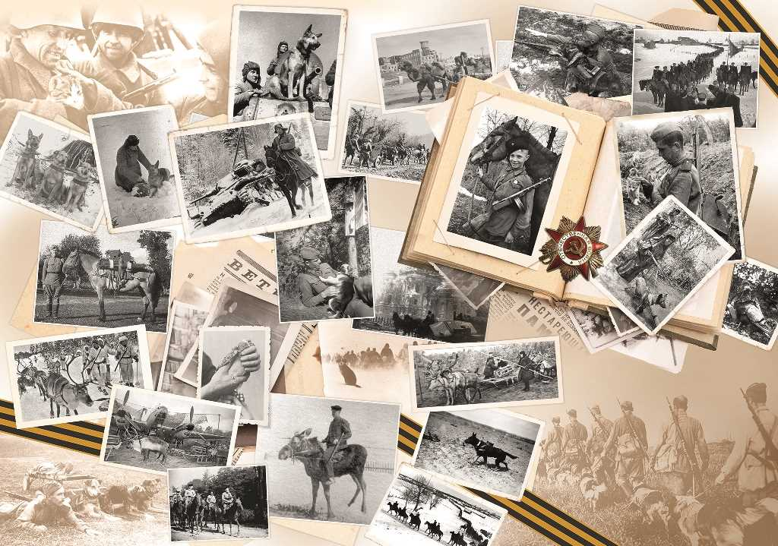
Международный проект
«Мы в ответе за тех, кого приручили»

Slide 7
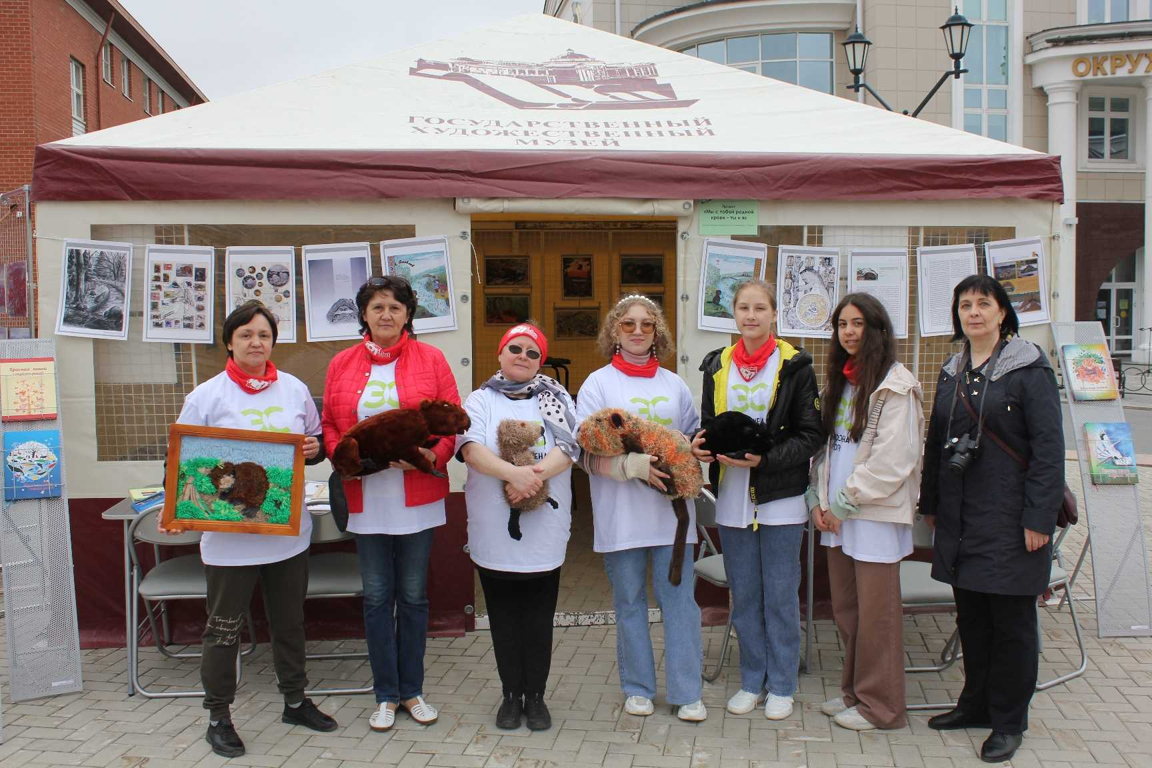
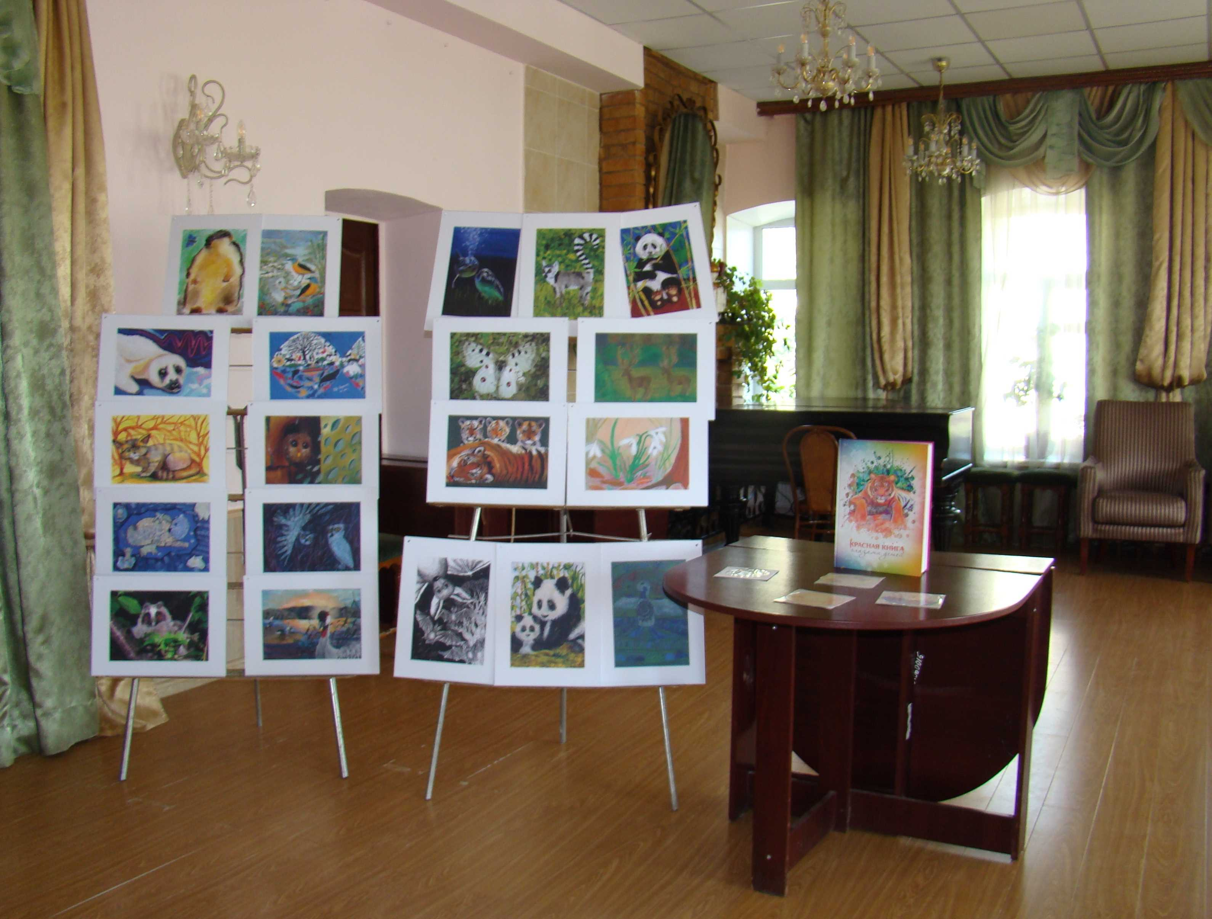
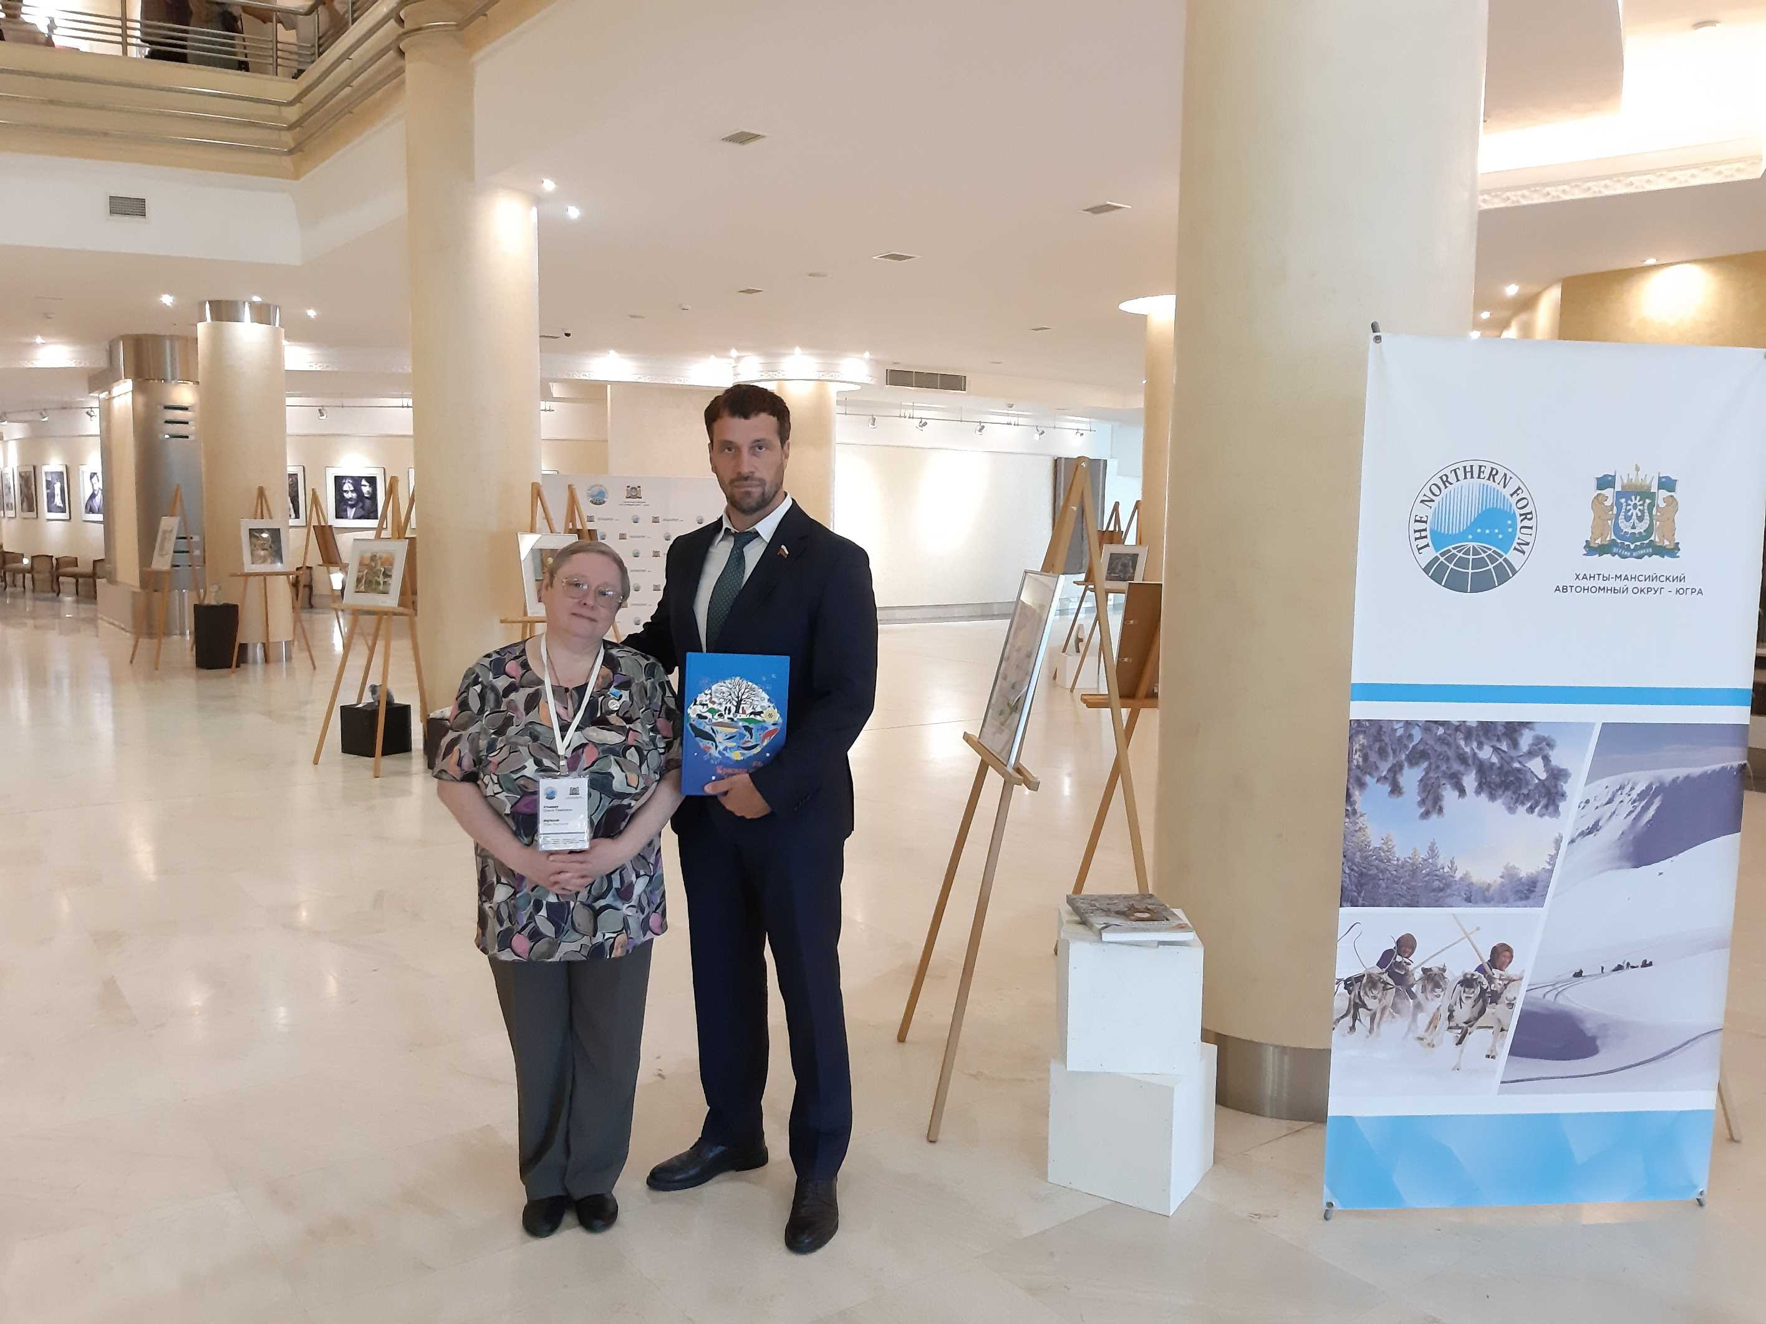
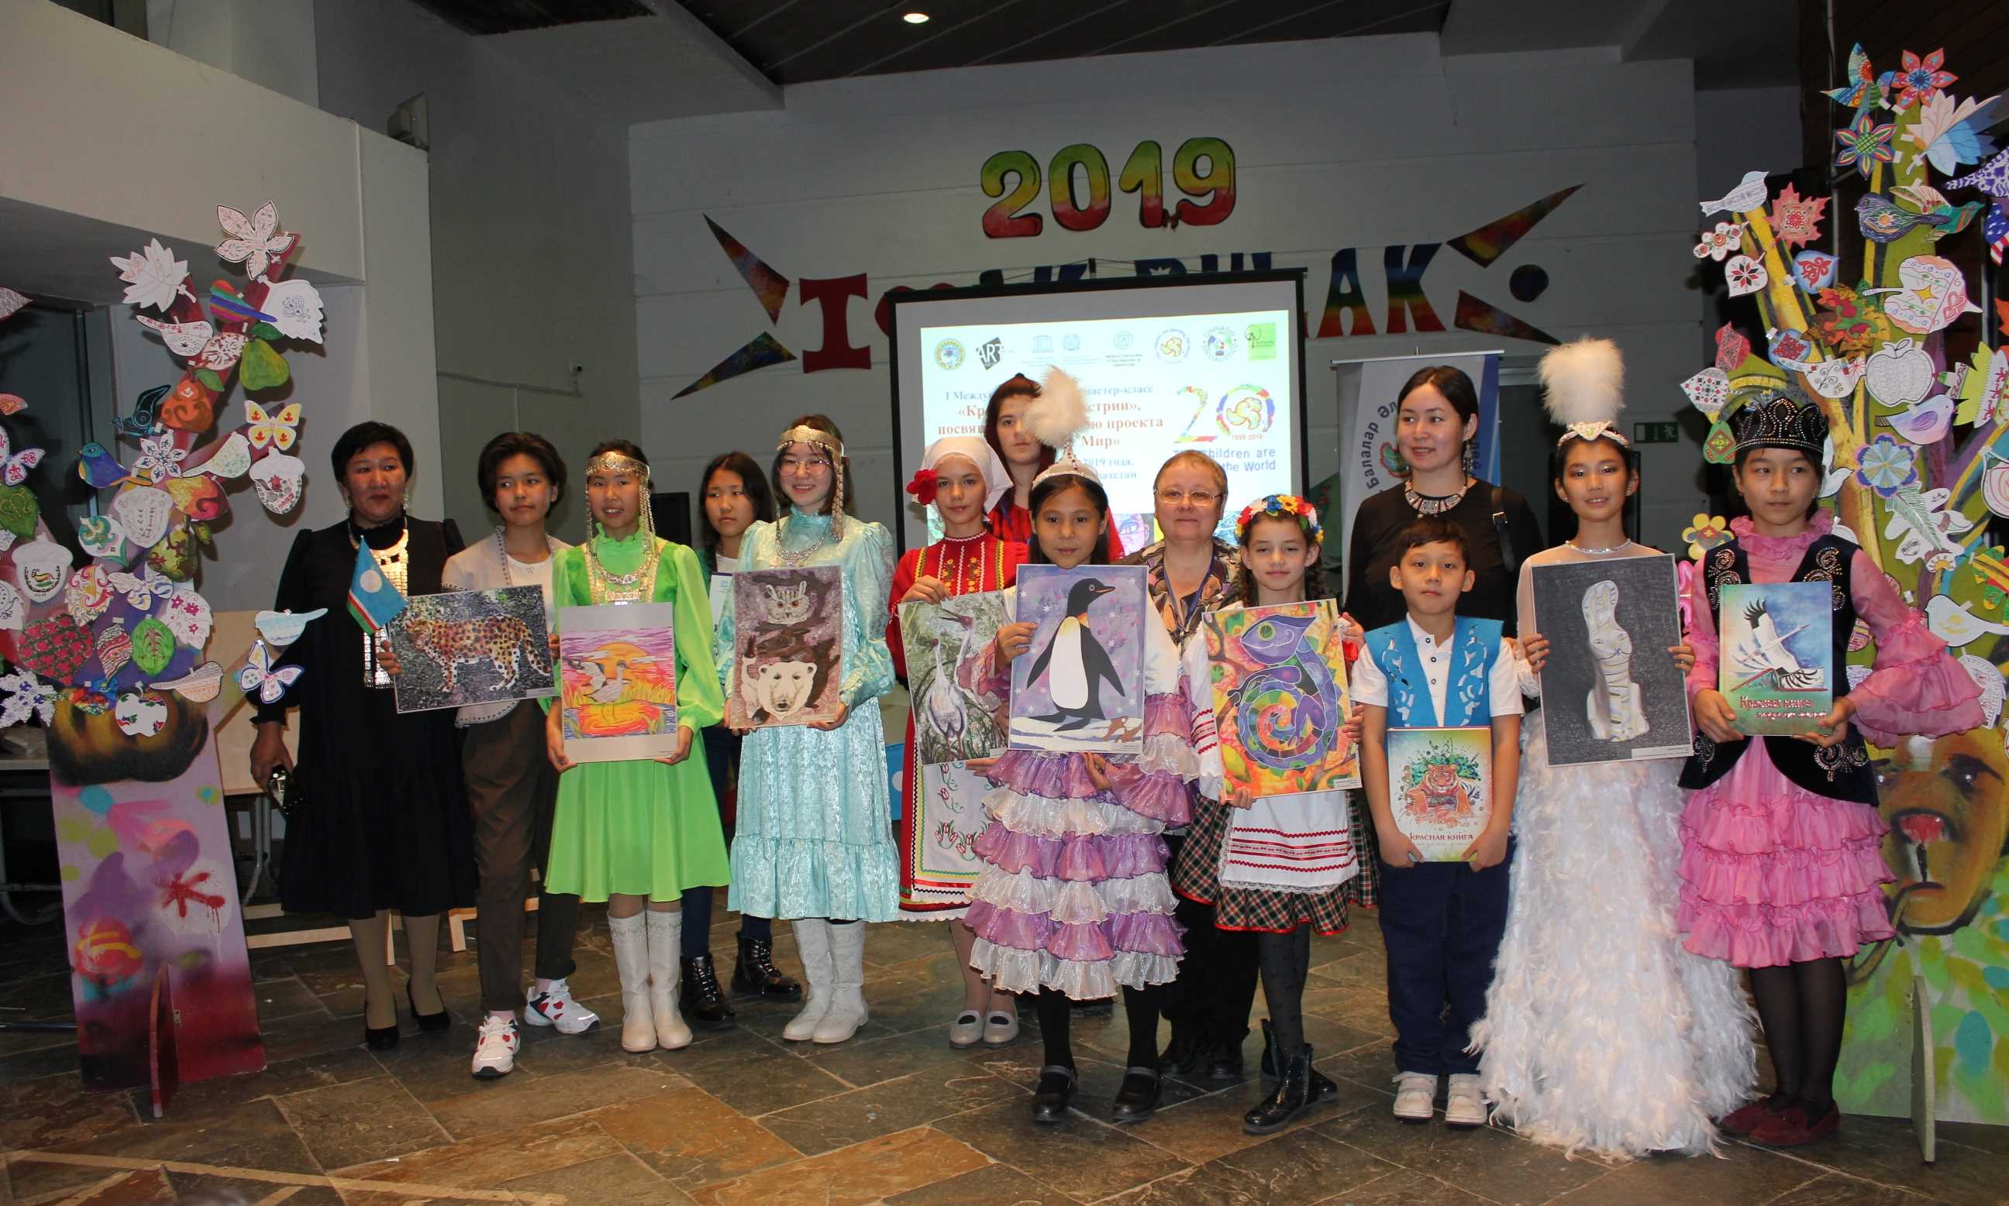
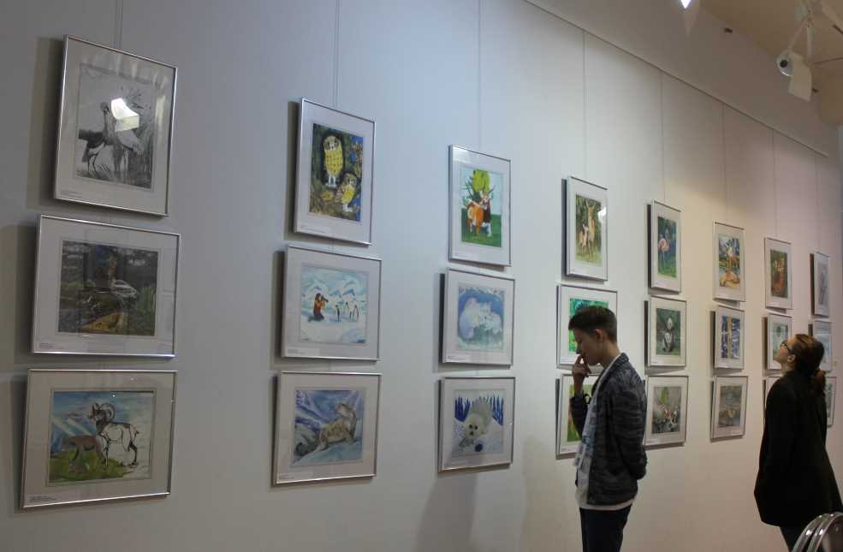
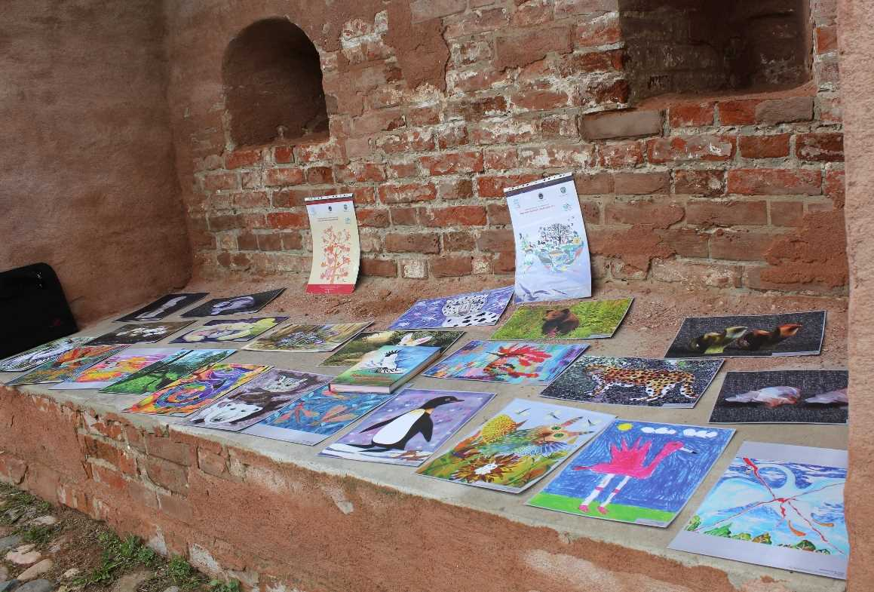
Передвижные выставки

Slide 8
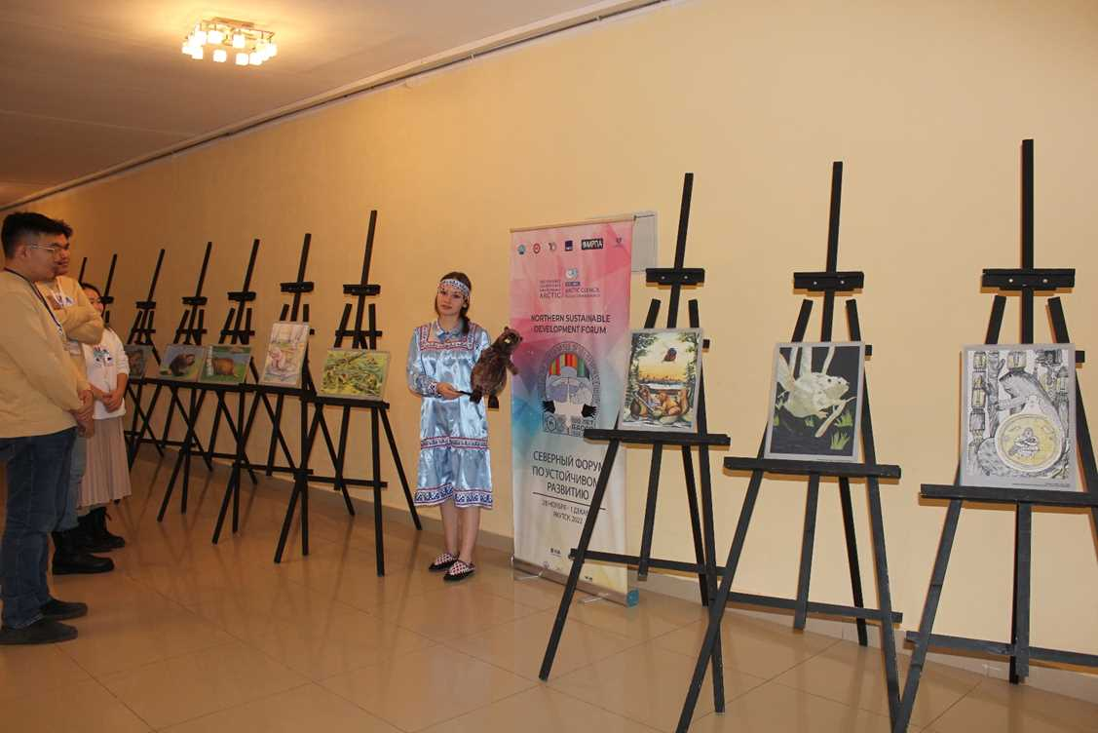
IV Северный форум по устойчивому развитию,
г. Якутск, 28.11-01.12.23

Slide 9
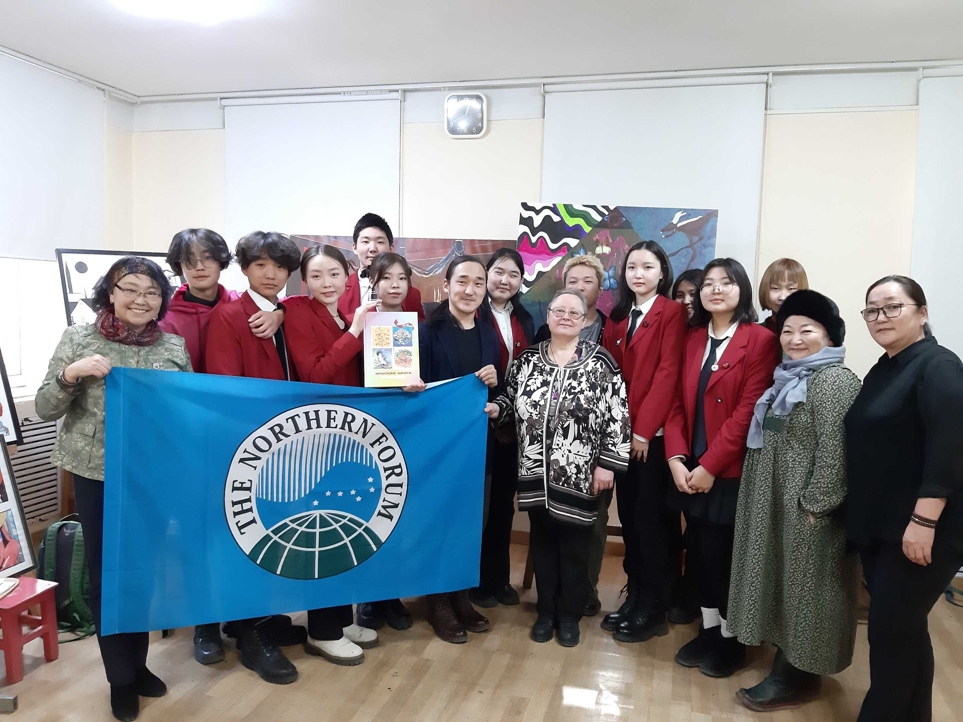
Форум для совместной деятельности между туроператорами, представителями медиа-организаций России и Монголии,
г. Улан-Батор, 14.02-19.02.23

Slide 10
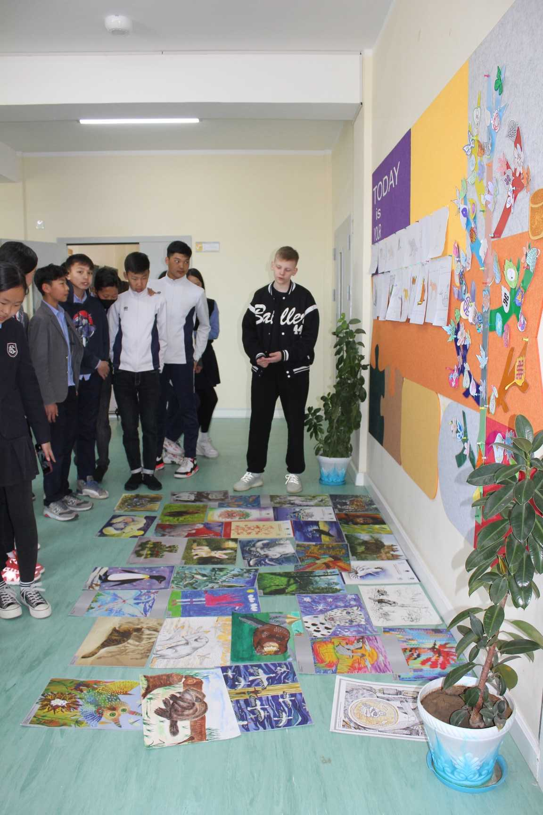
Северный Форум и Монголия: перспективы сотрудничества, г. Улан-Батор, 20.05-26.05.23

Slide 11
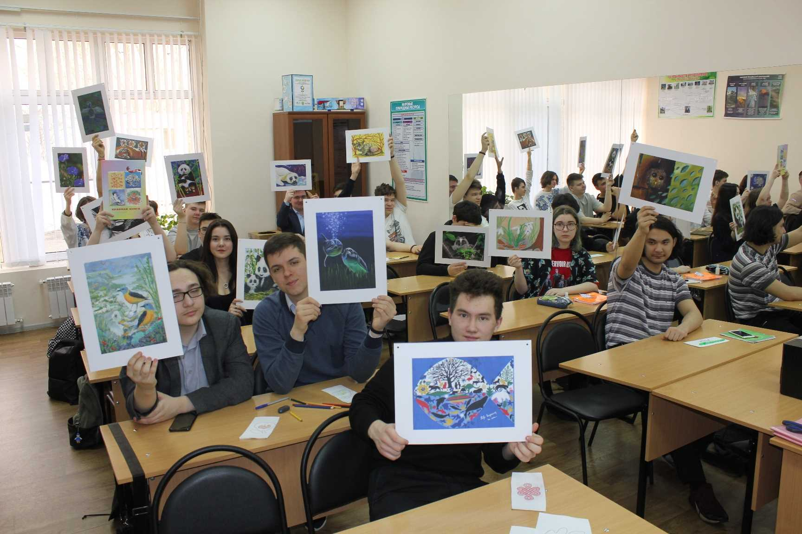
«Экология через цели устойчивого развития: от экологического просвещения к экологическому образованию и экологической культуре
(на примере деятельности школ САШ ЮНЕСКО)», г. Казань, 27.03-30.03.23

Slide 12
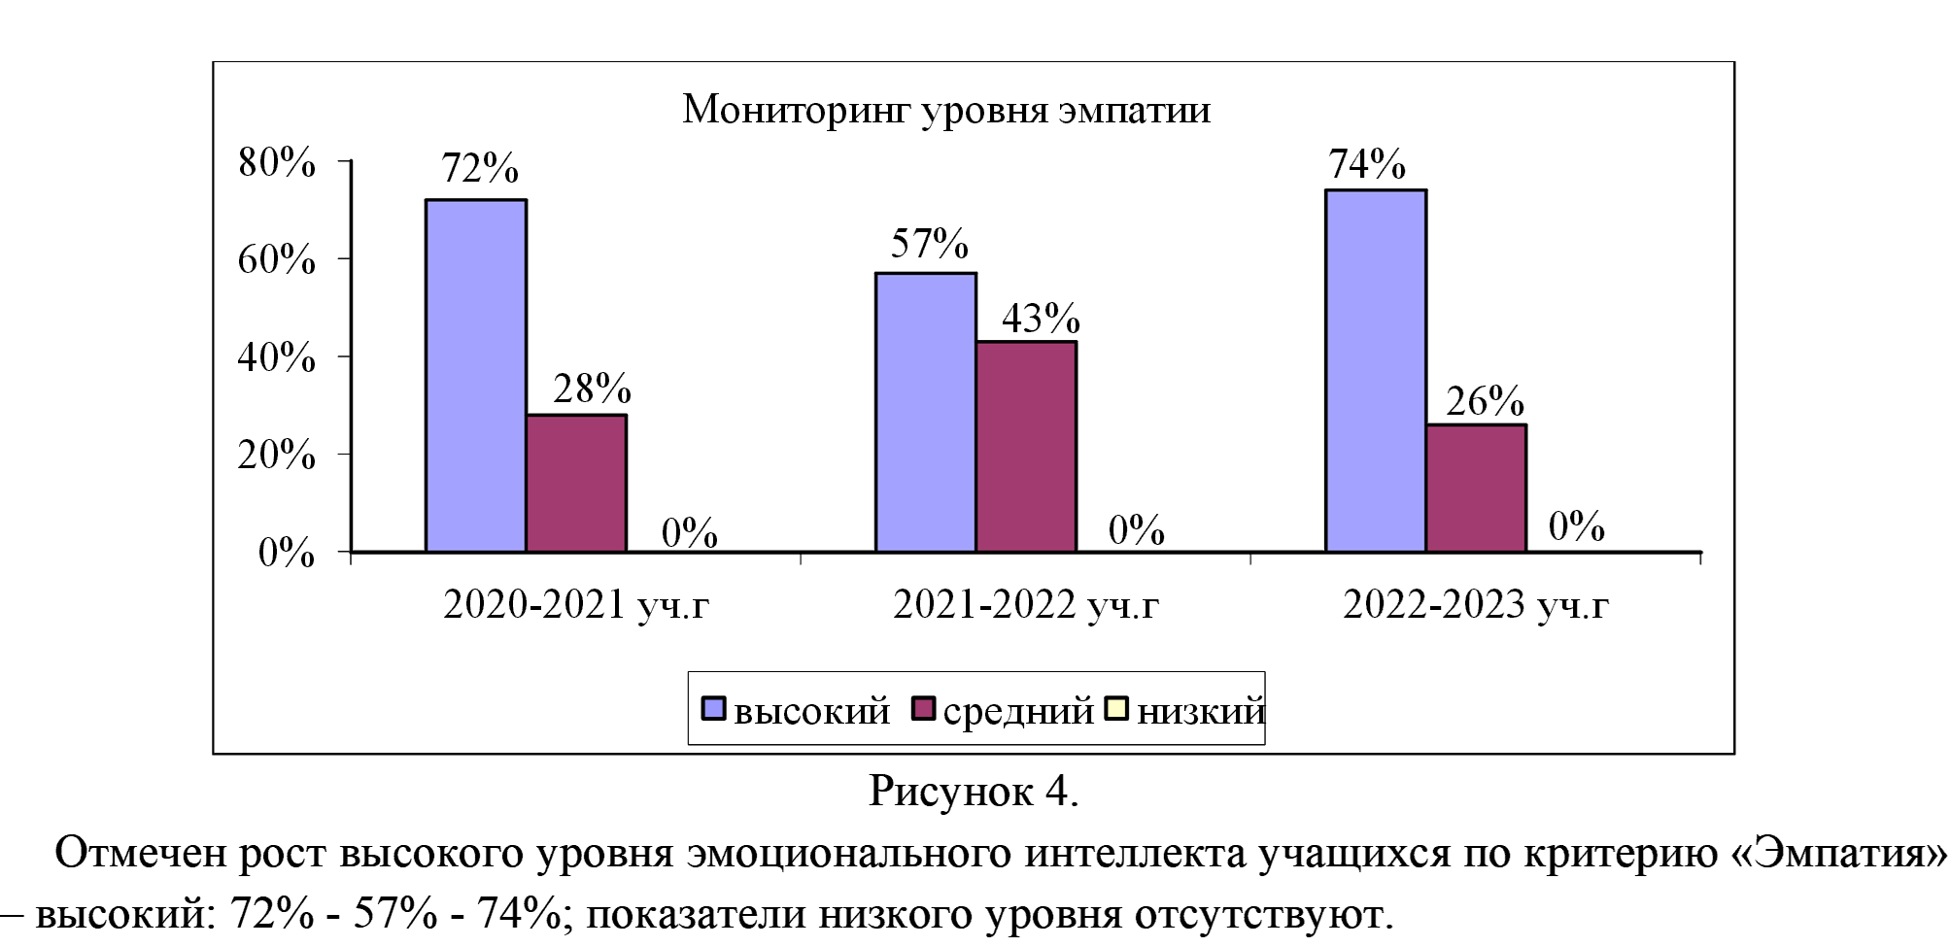
Мониторинг уровня эмпатии

Slide 13
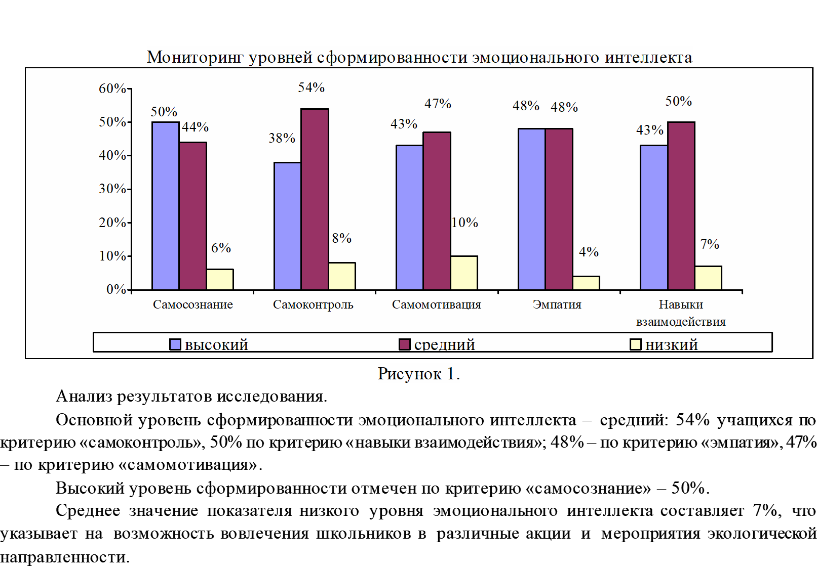
Мониторинг уровней сформированности эмоционального интеллекта

Slide 14
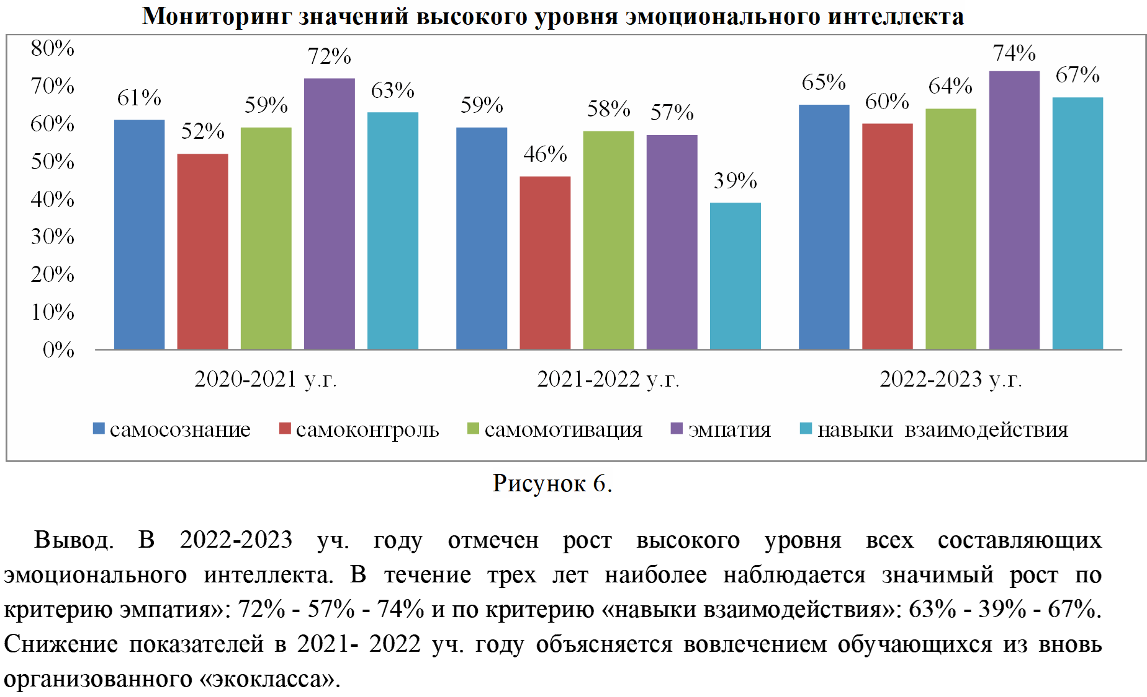
Мониторинг значений высокого уровня эмоционального интеллекта

Slide 15
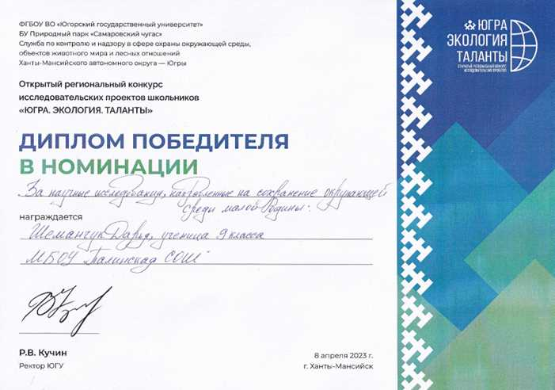
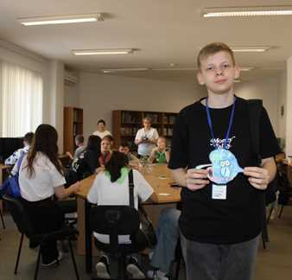
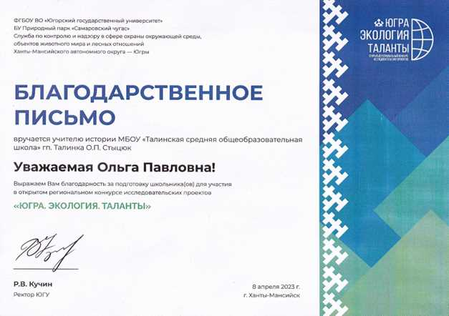
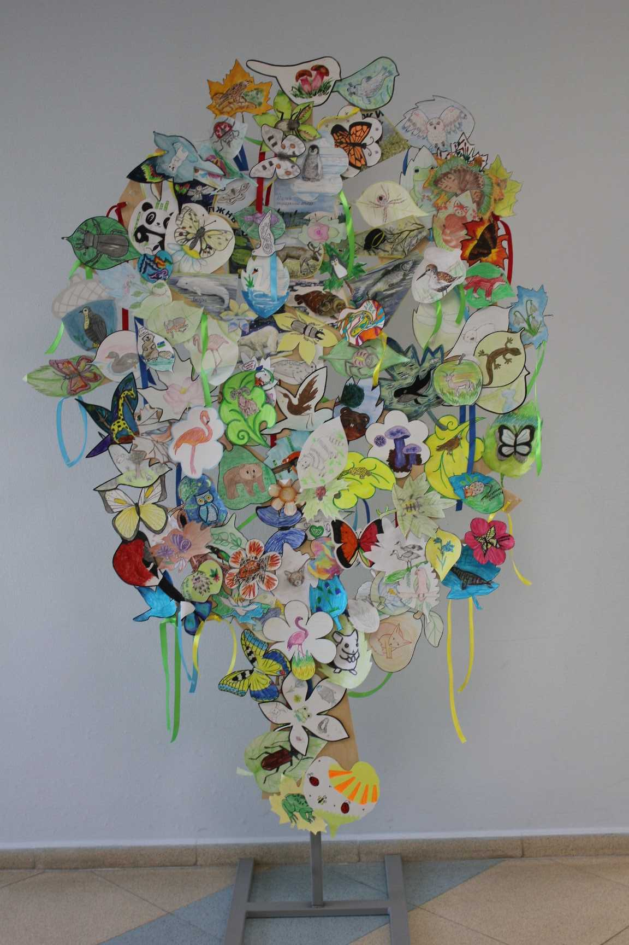
Открытый региональный конкурс исследовательских проектов школьников «ЮГРА. ЭКОЛОГИЯ. ТАЛАНТЫ», г. Ханты-Мансийск

Slide 16
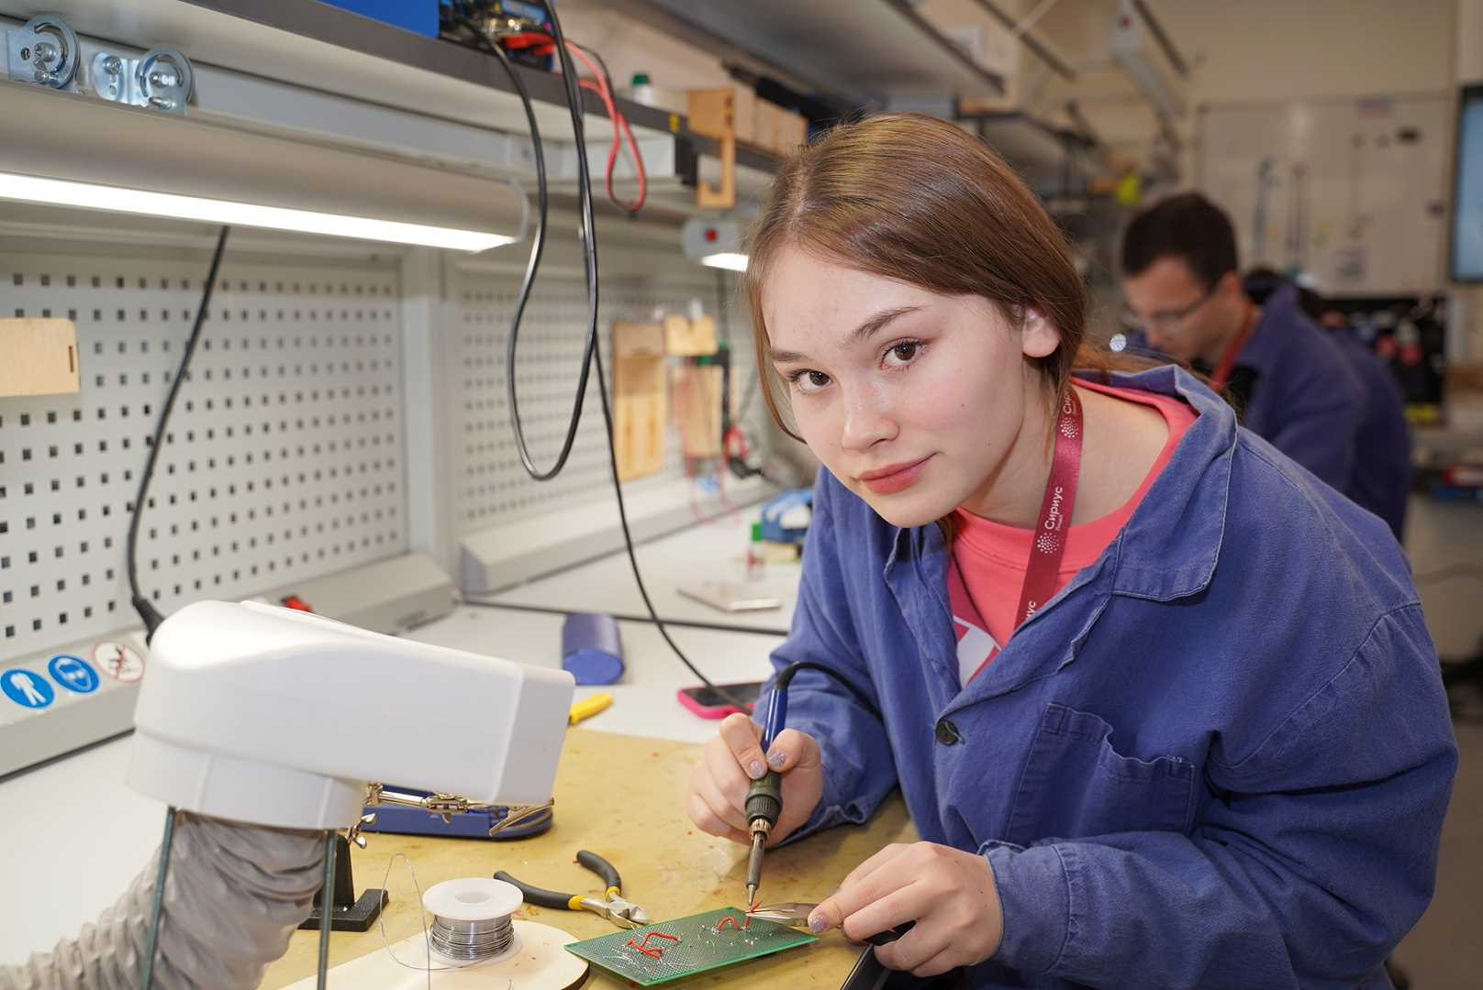
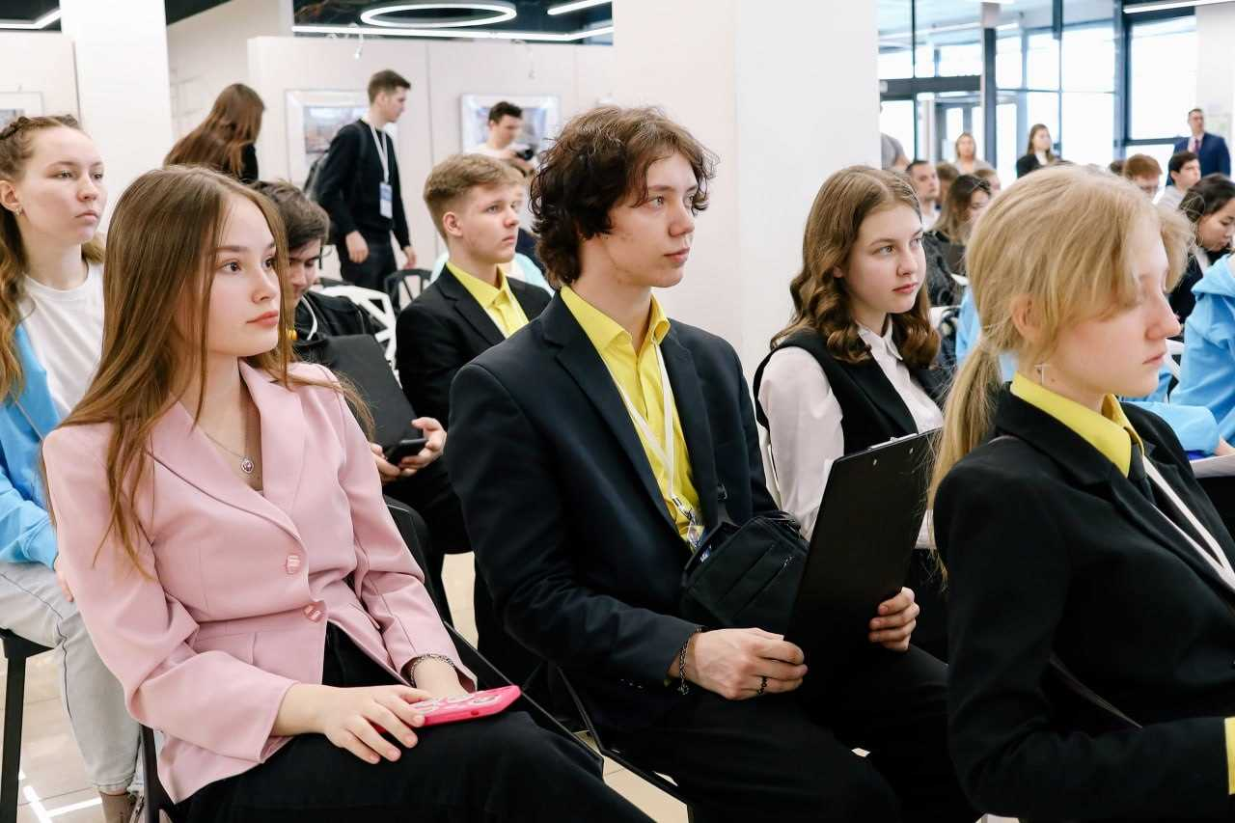
Всероссийский конкурс «Большая перемена»

Slide 18
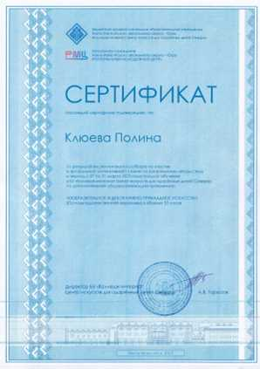
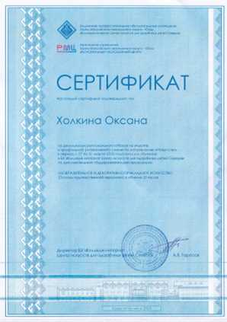
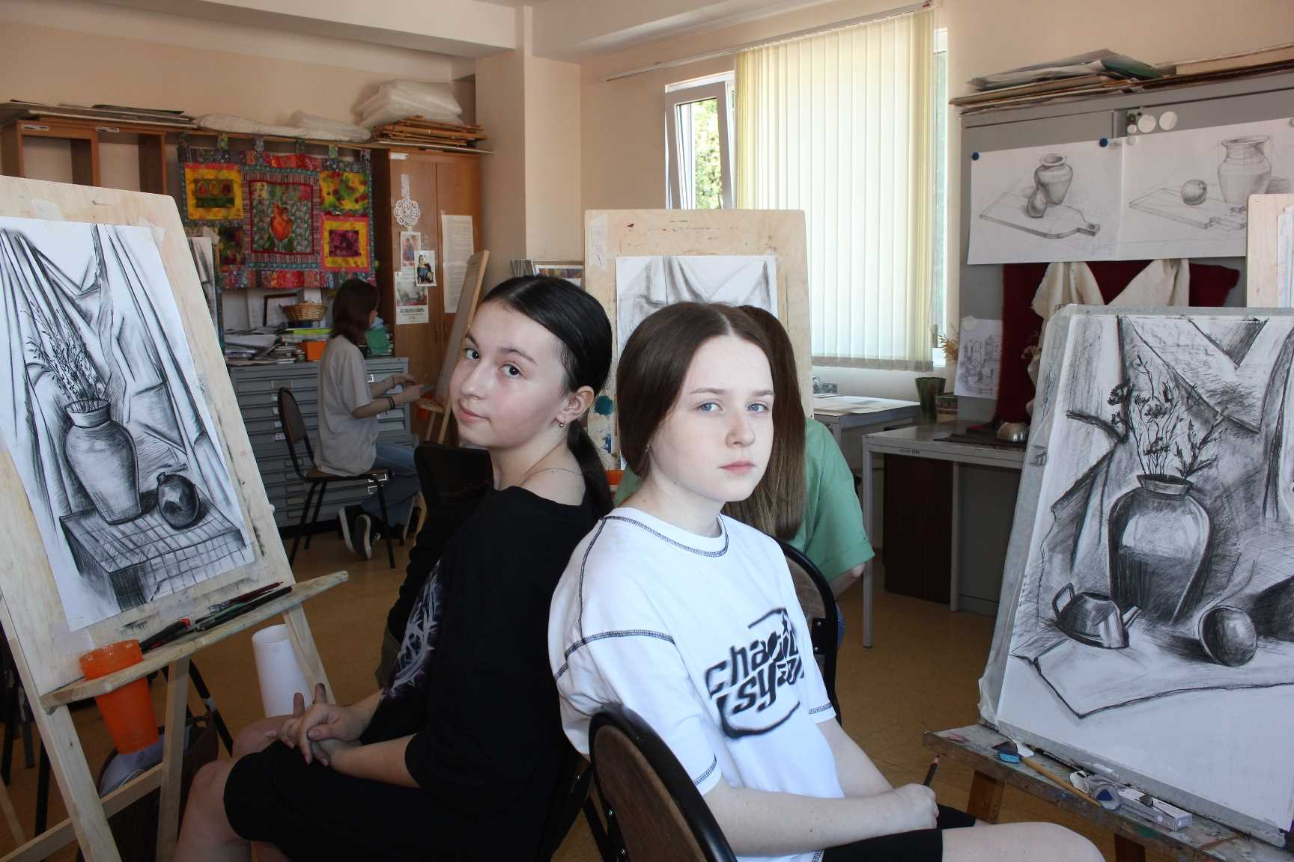
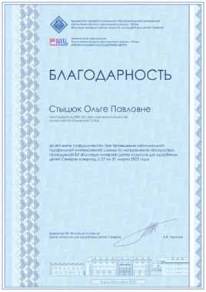
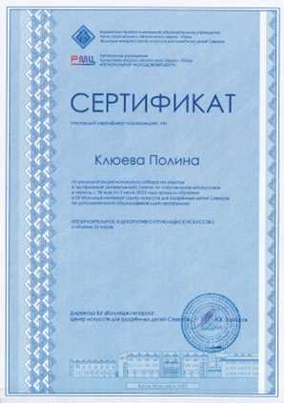
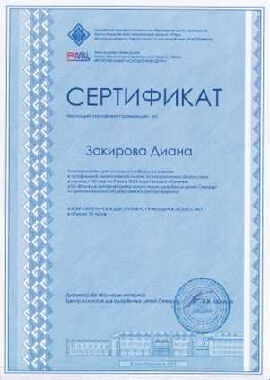
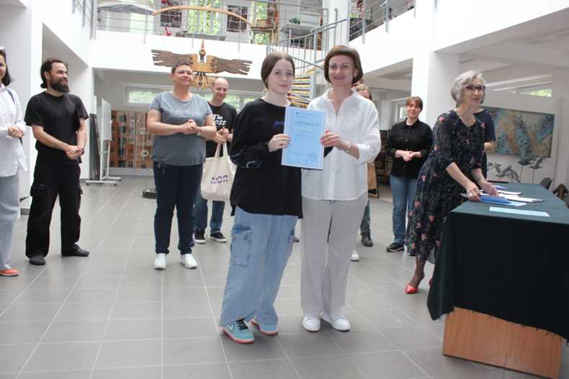
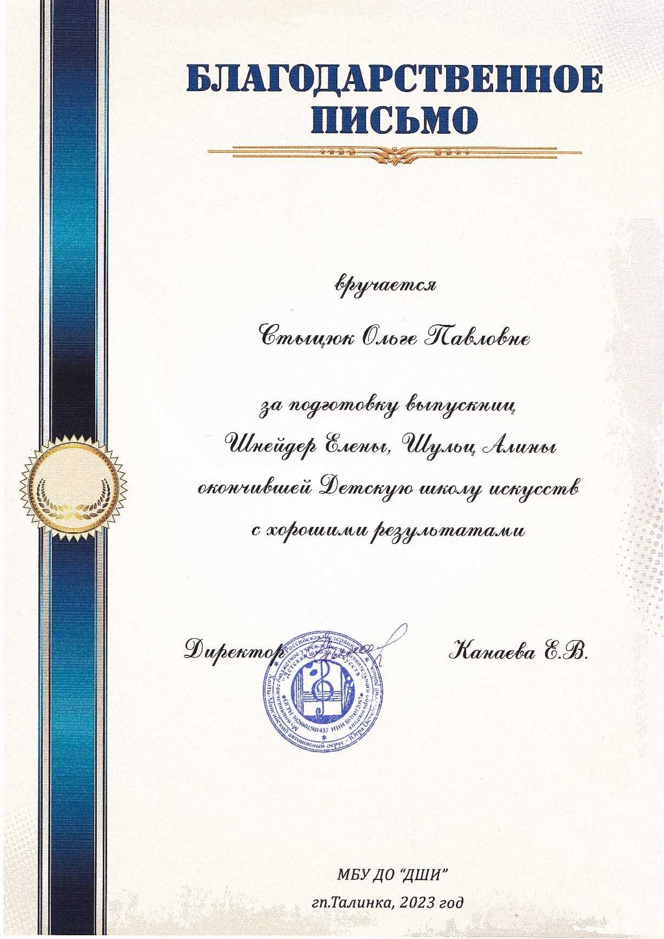
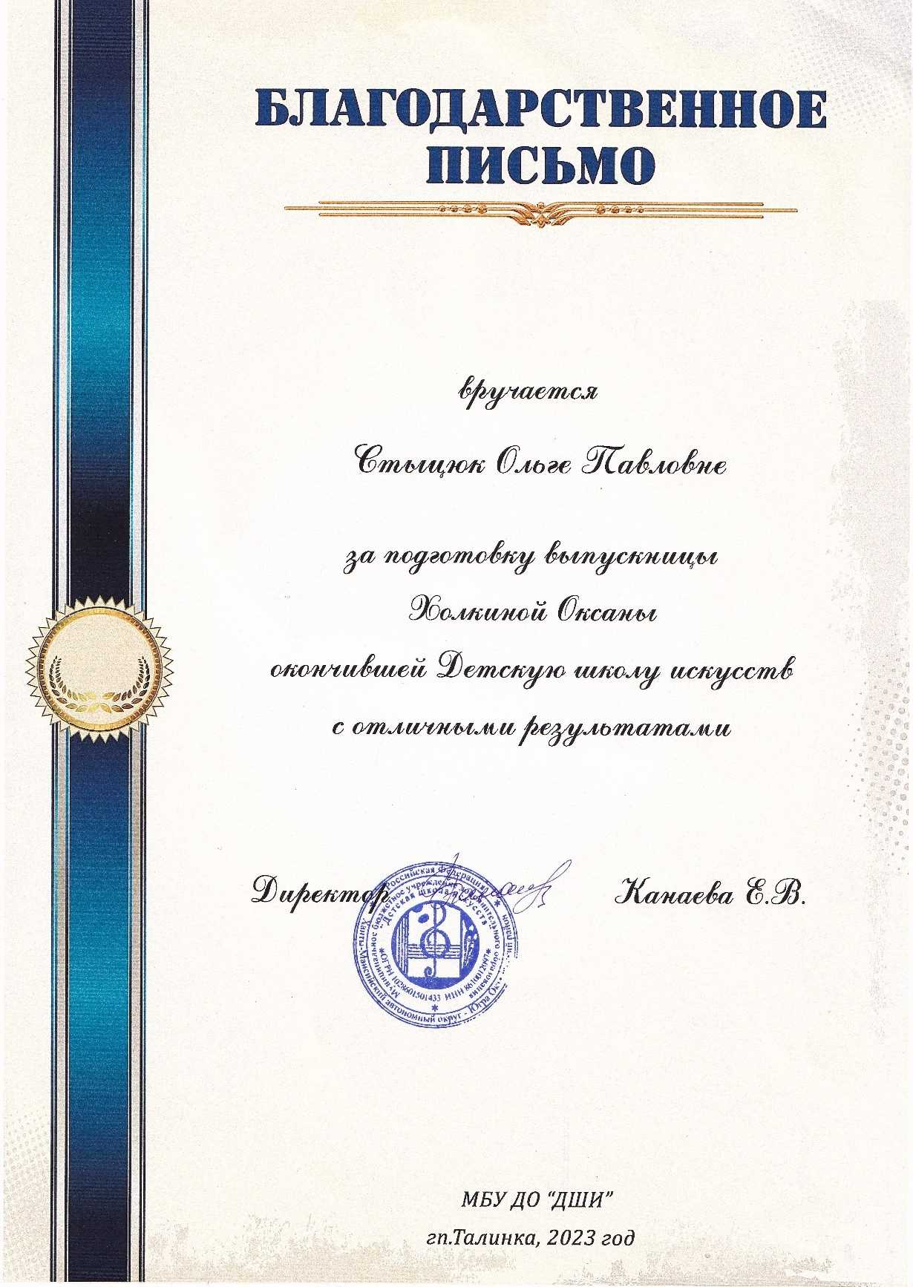
Региональный отбор Профильная интенсивная смена по направлению «Искусство», г. Ханты-Мансийск, 27.03-31.03.23; 30.05-09.06.23

Slide 19
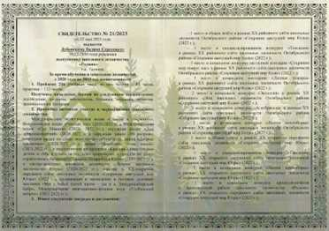
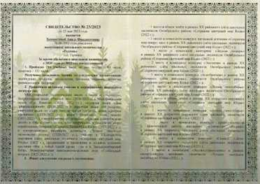
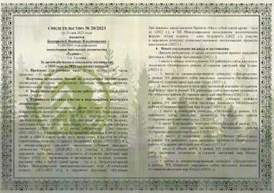
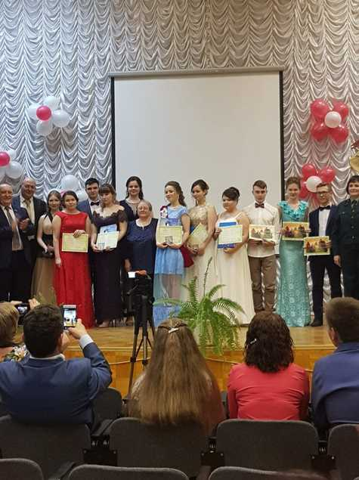
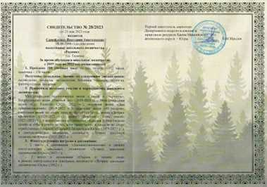
Свидетельства выпускника ШЛ «Родник» 24.05.23

Slide 20
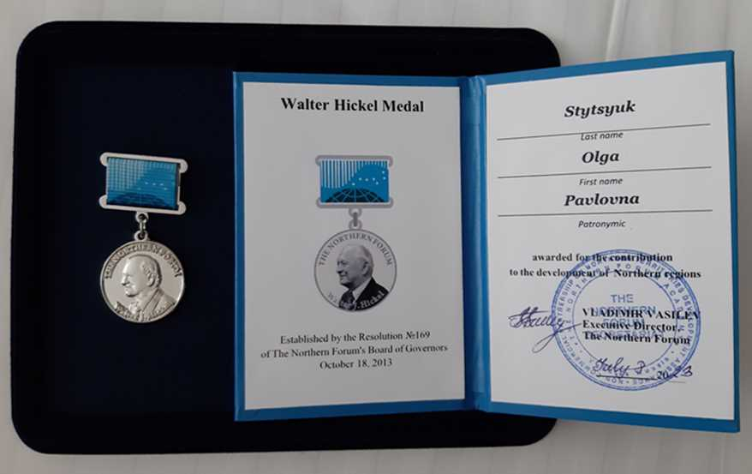
XV Генеральная ассамблея Северного Форума,
г. Ханты-Мансийск, 07.07-08.07.23 Медаль Уолтера Хикеля за вклад в устойчивое развитие северных регионов

Slide 21
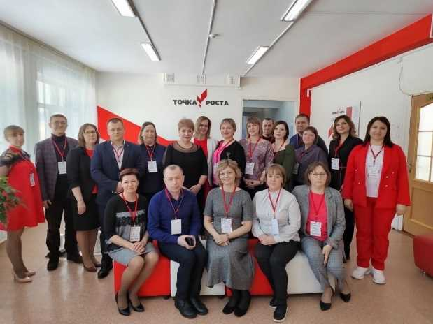
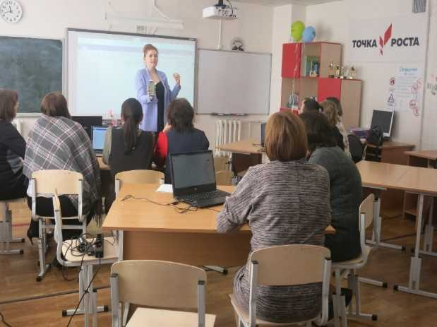
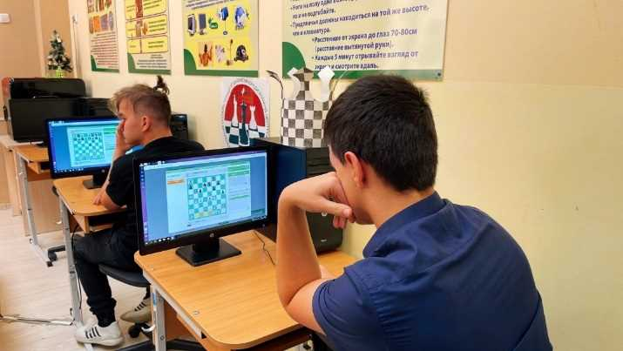
Центры образования цифрового
и гуманитарного профилей «Точка роста»
форум-диалог «Эффективный опыт организации работы с одаренными детьми: развитие олимпиадного движения в муниципальном образовании«
первый муниципальный онлайн-турнир по шахматам среди команд Центров «Точка роста»
муниципальный семинар-практикум «Точка роста» - шаг вперед, шаг в будущее»
педагогическая мастерская «Использование цифровых образовательных ресурсов в урочной и внеурочной деятельности»
курс повышения квалификации «Развитие креативного мышления как компонента функциональной грамотности»

Slide 22
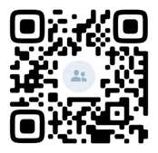
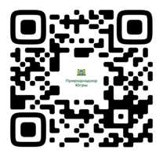
Ссылки и QR-коды на социальные сети проектов, организации
https://prirodnadzor.admhmao.ru/formirovanie-ekologicheskoy-kultury/
https://shkola7talinka-r86.gosweb.gosuslugi.ru/nasha-shkola/muzey-otrazhenie-innovatsionnaya-deyatelnost/
https://ckstalinka.ru/muzej/
https://www.youtube.com/channel/UCGTCm7O1iMGPvxRgr1mlBhQ
https://vk.com/id691448225 — Вконтакте
https://ok.ru/profile/583312369882 — Однокласники

Slide 23
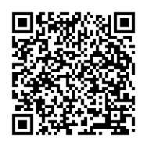
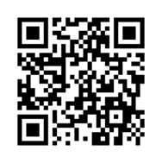
Ссылки и QR-коды на социальные сети проектов, организации
КОНТАКТЫ +79505375122
museumtalinka@mail.ru
САЙТЫ, QR-КОДЫ
https://shkola7talinka-r86.gosweb.gosuslugi.ru/nasha-shkola/muzey-otrazhenie-innovatsionnaya-deyatelnost/;
https://prirodnadzor.admhmao.ru/formirovanie-ekologicheskoy-kultury/
https://ckstalinka.ru/muzej/

Slide 24
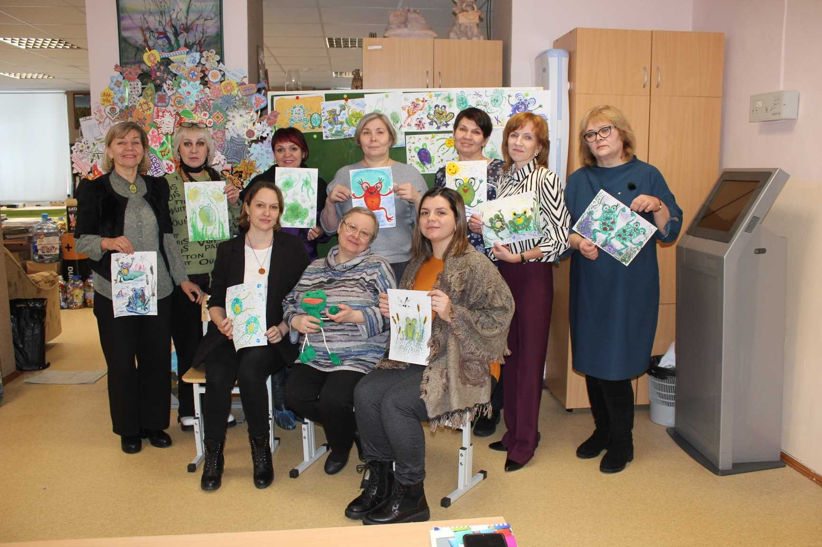
Мастер-классы

Slide 25
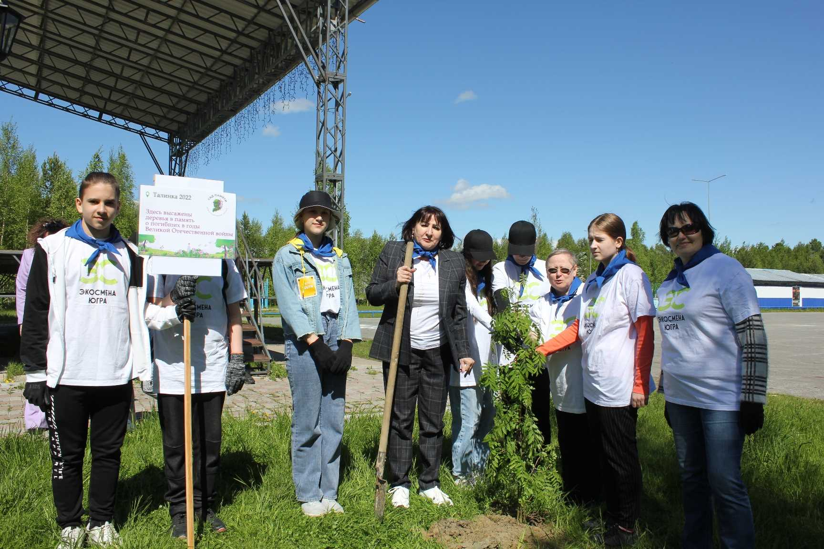
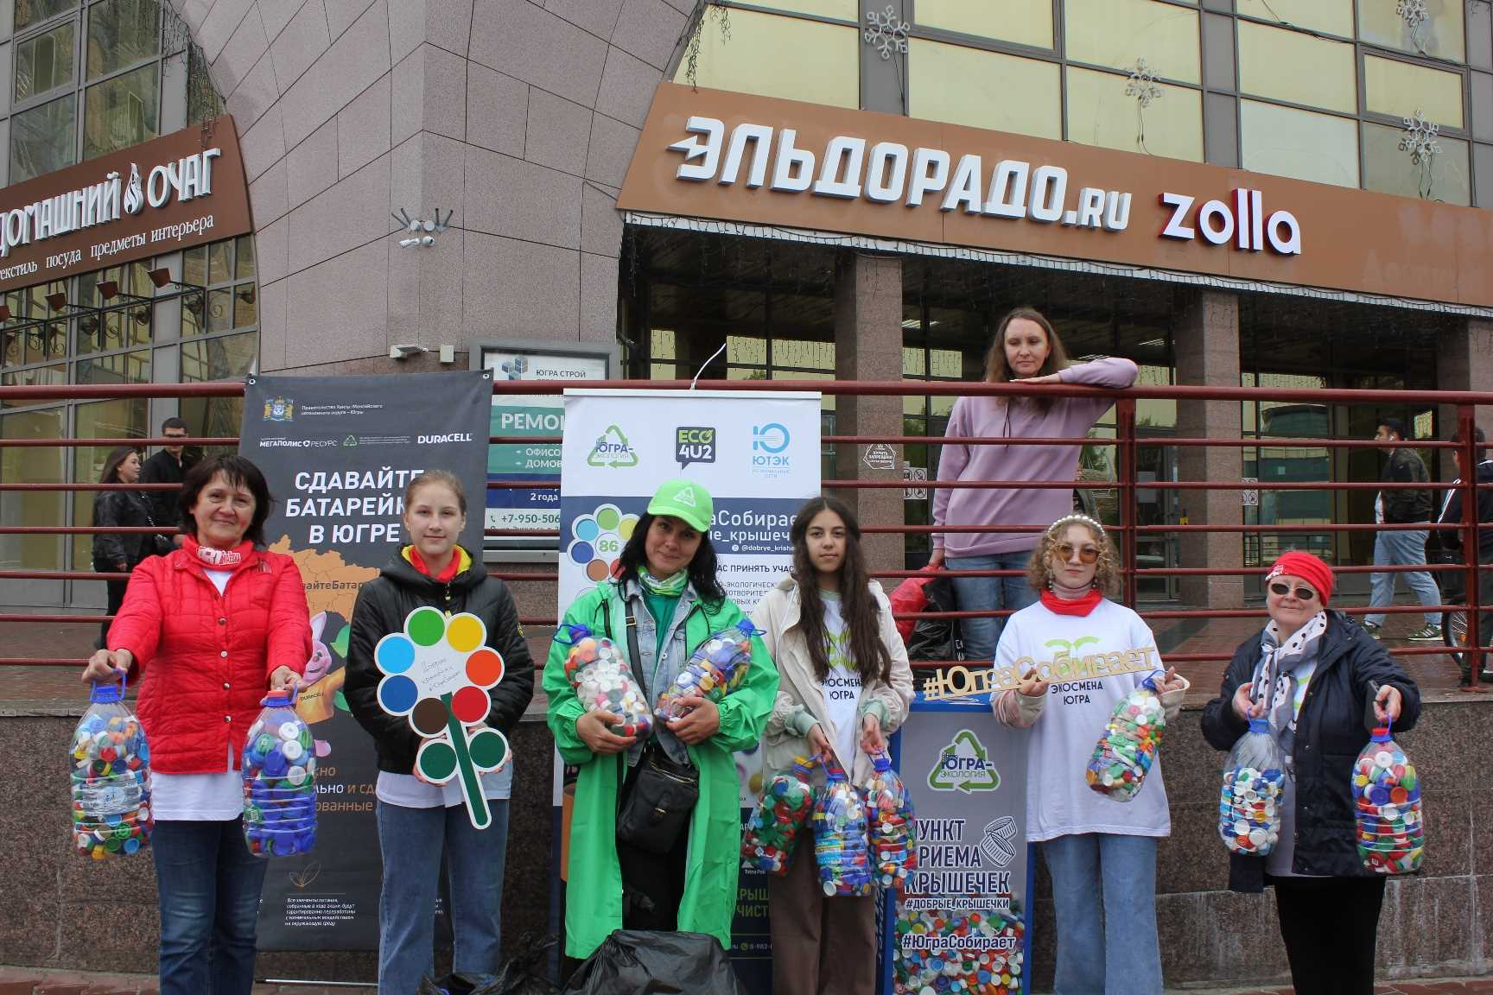
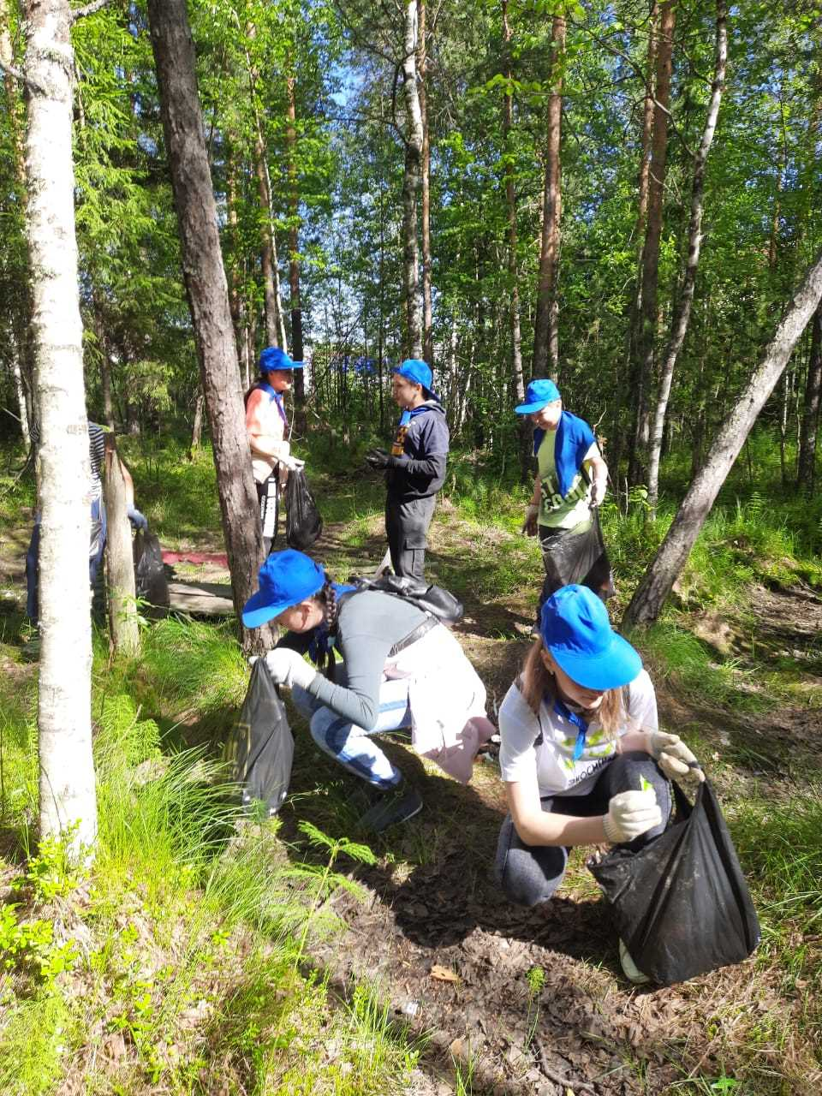
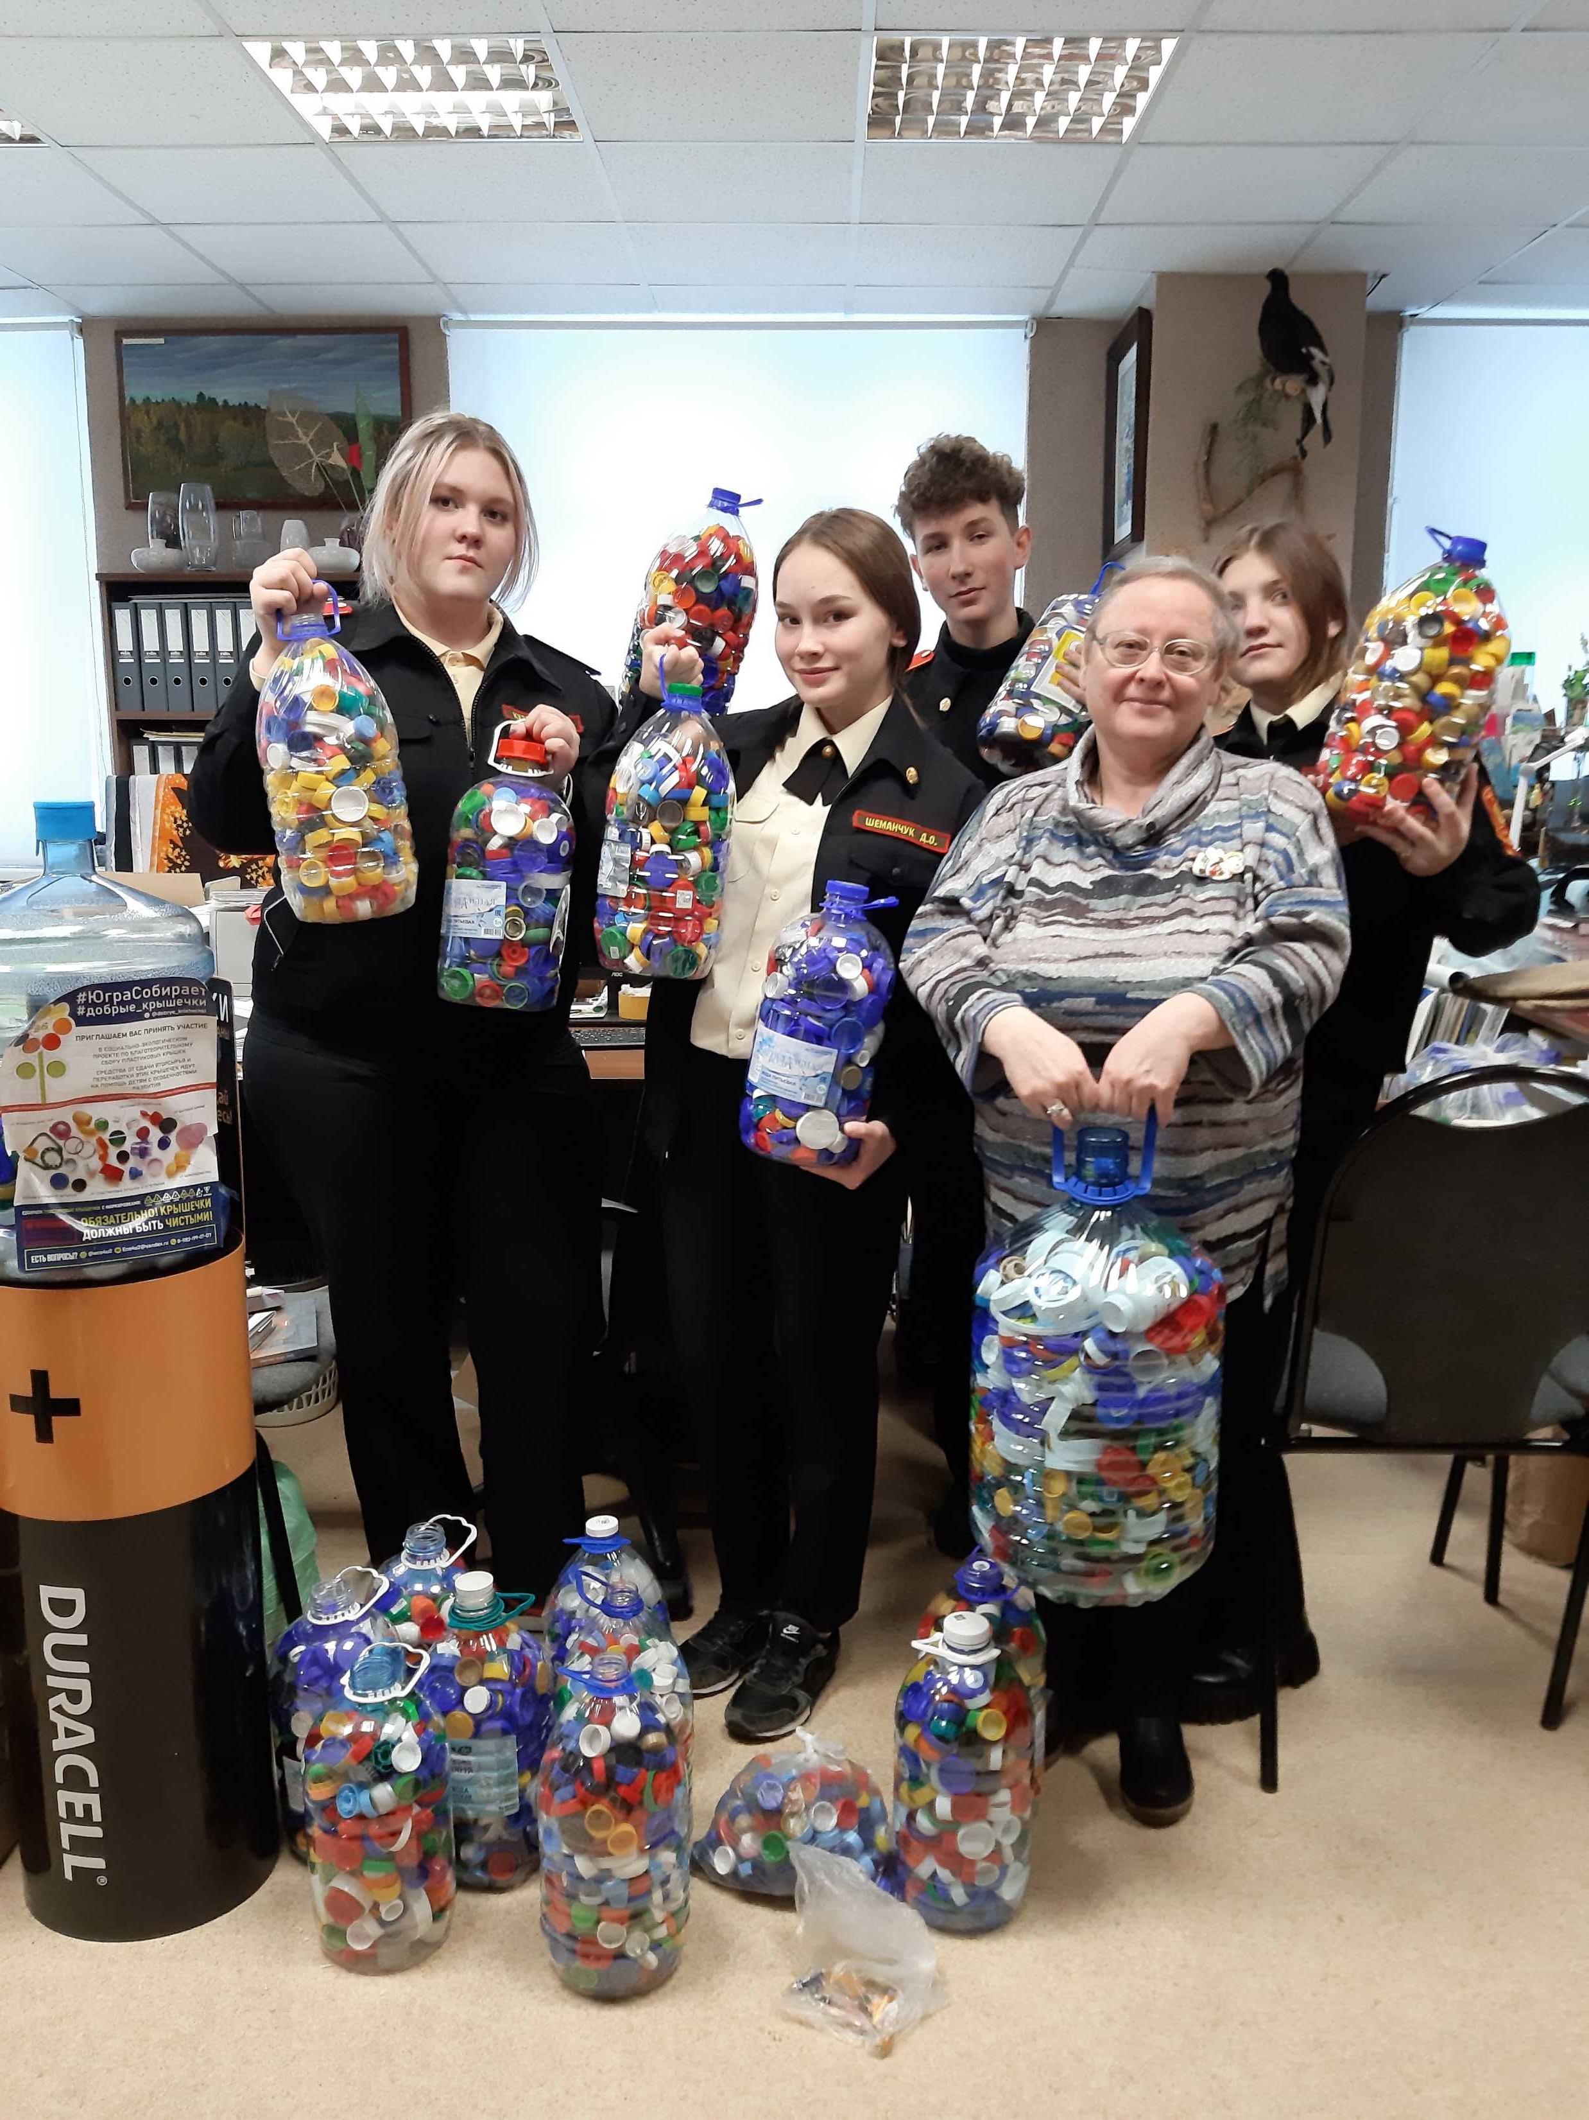
Сотрудничество с Донецкой Народной Республикой

